Slide 1
Mistura
Moenda
Armazenamento
Recepção
Ensaque

Slide 2
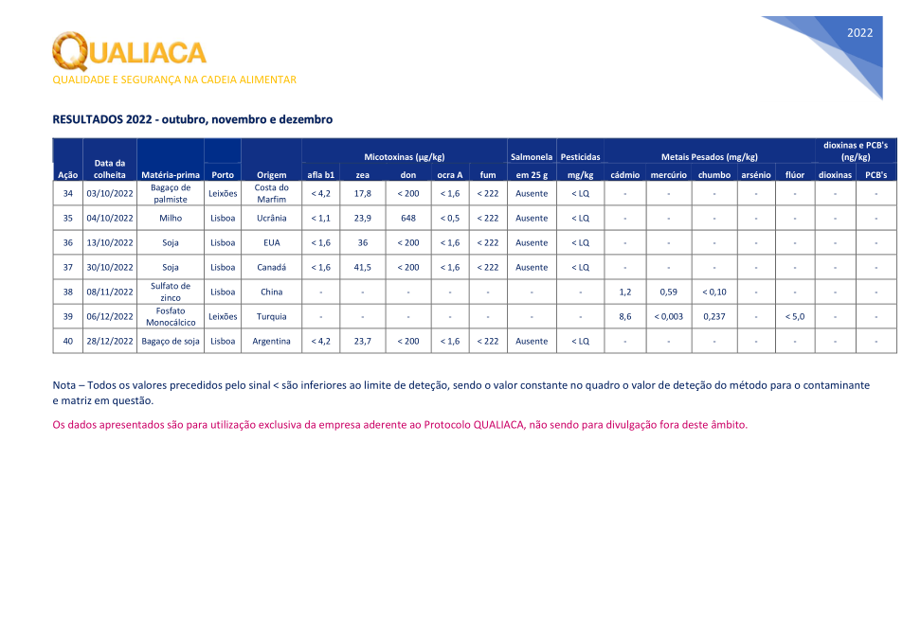

Slide 3
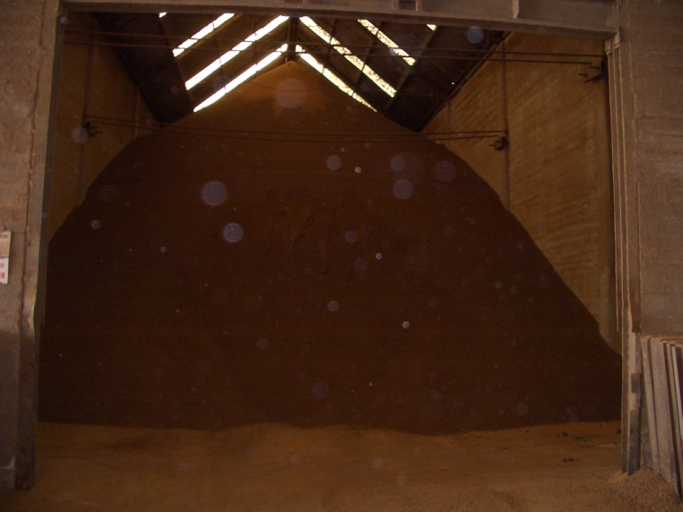
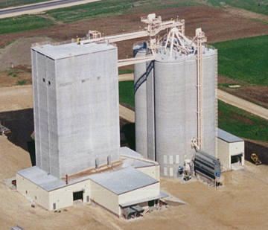
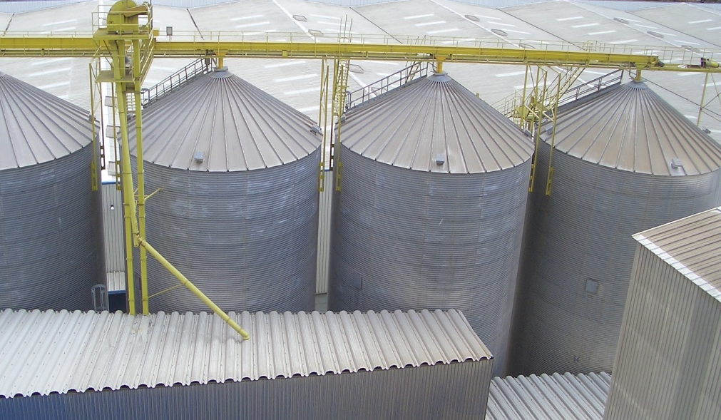
Armazenamento de matérias-primas a granel
Silos de metal
Silos de cimento
Armazéns

Slide 4

Silos de metal
Vantagens
Boa protecção contra pestes
Carregamento e descarregamento automáticos
Fácil limpeza
Simples controlo de temperatura
Fácil arejamento
Inconvenientes
Alto custo
Fraco isolamento contra temperatura ambiental

Slide 5
Silos de cimento
Vantagens
Bom isolamento contra temperatura exterior
Carregamento e descarregamento automáticos
Fácil limpeza
Simples controlo de temperatura
Inconvenientes
Alto custo

Slide 6

Armazéns
Vantagens
Baixo custo
Flexível uso de espaço
Inconvenientes
Carregamento e descarregamento pouco eficientes
Má protecção contra pestes
Difícil limpeza
Difícil controlo de temperatura

Slide 7
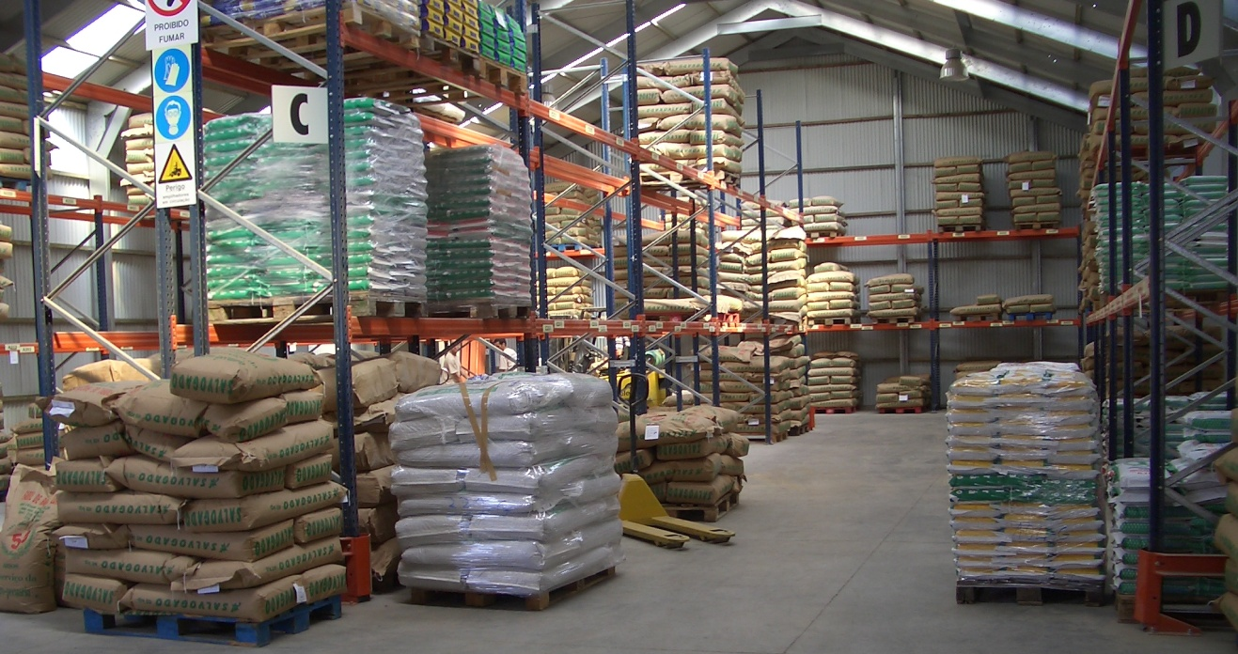
Armazenamento de matérias-primas em sacos ou caixas
Armazéns devem impedir entrada de roedores e/ou pássaros
Construção de cimento
Produtos medicamentosos em salas separadas

Slide 8
Perda de produto durante o armazenamento
Verificação inadequada
Gestão inadequada
Partículas finas
Qualidade inicial da matéria-prima
Controlo inadequado de insectos

Slide 9
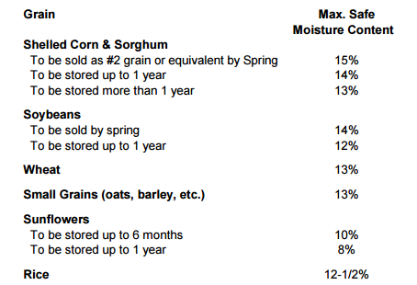
Humidade máxima de armazenamento

Slide 10
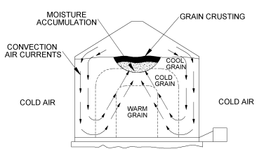
Inverno

Slide 11
Verão
Warm Air
Warm Air
Warm Air
Cold Air Settles
Cold
Grain
Cold
Grain
Warm Air
Warm Grain
Warm Grain

Slide 12
Arejamento

Slide 13
Alternativas ao Arejamento
Escoar o produto rapidamente
Recircular o produto
Insuflar ar
Fosfina
Notes:
Se houver pontos de temperatura altos também podemos fazer o seguinte:
Tentar escoar o produto mais rapidamente, ou seja fazer o produto sair mais depressa.
Recircular o produto para outro silo para o produto arejar.
Insuflar ar frio também é possivel
Associar à recirculação, umas pastilhas de veneno (fosfina) que em contacto como O2 liberta um gás muito venenoso que vai matar insectos que estejam no material. Mas os resíduos destes venenos não podem ser prejudiciais ao animal.

Slide 14
Principais problemas no armazenamento de matérias-primas
Desenvolvimento de fungos
Problema de formação de “ponte”
Pragas: insectos, roedores, pássaros

Slide 15
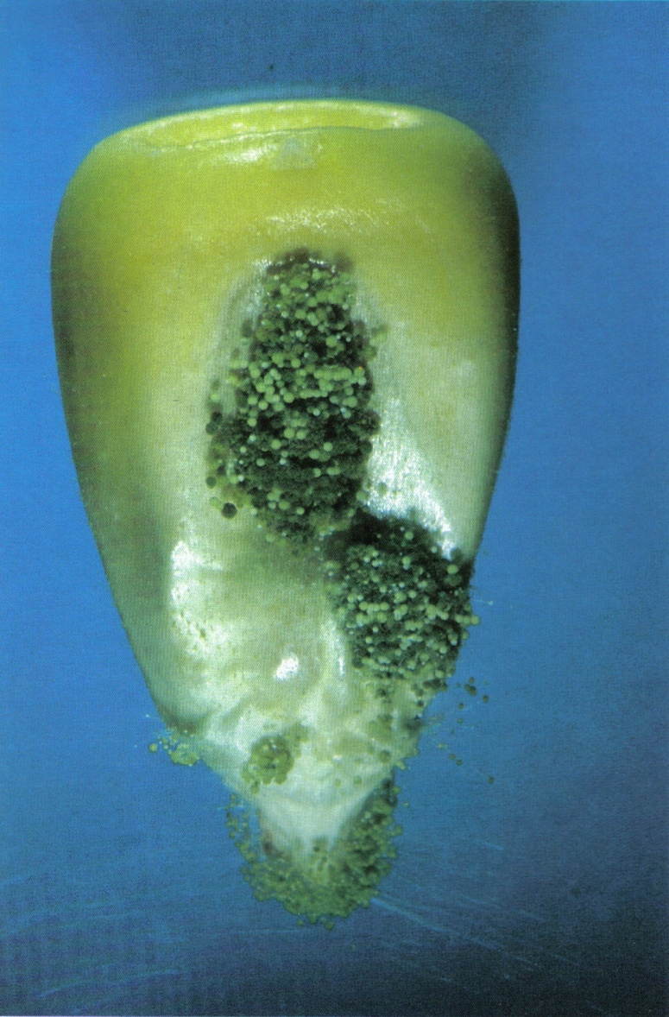
Alteração da qualidade da matéria-prima durante o armazenamento
Humidade
+
Temperatura
+
Nutrientes
Desenvolvimento de fungos

Slide 16
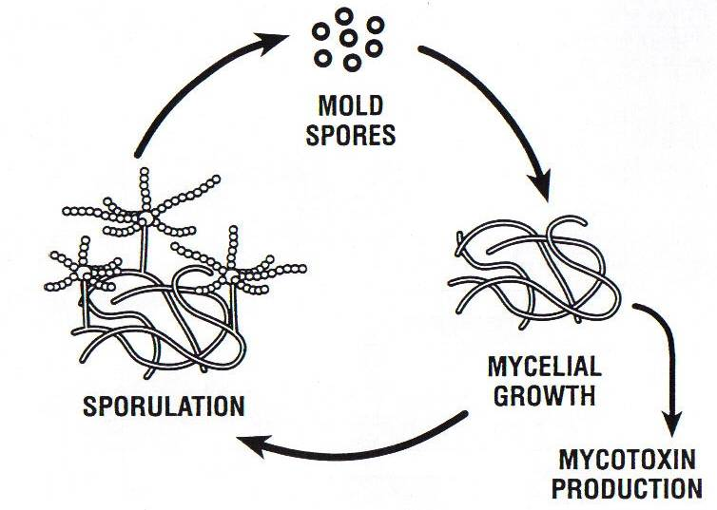
Desenvolvimento de fungos e produção de micotoxinas

Slide 17
Presença de fungos nas matérias-primas
Ocorrência de micotoxinas
Diminuição do valor nutricional do ingrediente

Slide 18
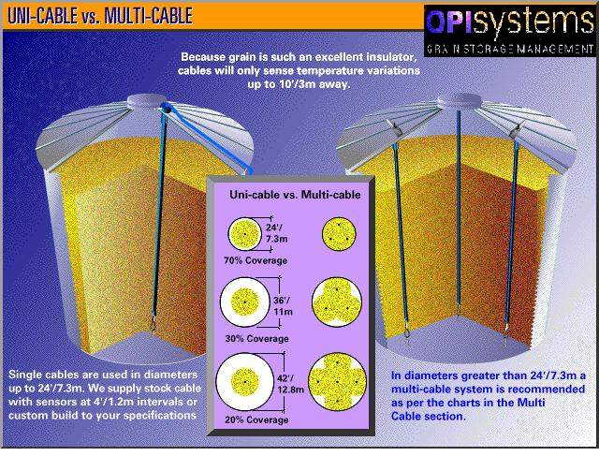
Sistemas de monitorização da temperatura
Importância da monitorização:
Controlo dos potenciais locais de desenvolvimento de fungos
Controlo do estado do grão
Controlo de infestações

Slide 19
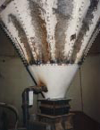
Problema da formação de “ponte” em silos
Matéria-prima pouco fluida
Teores de humidade altos
Acumulação de material
nas paredes do silo
Formação de “ponte”

Slide 20
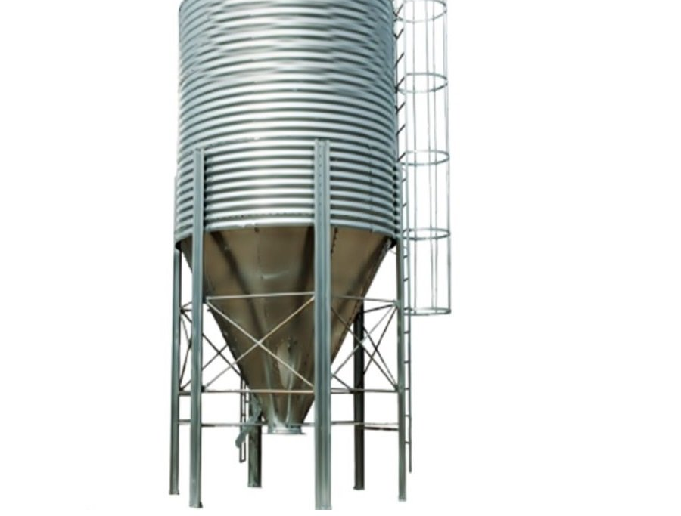





Slide 21
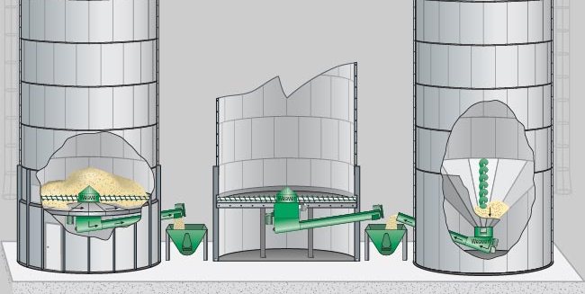
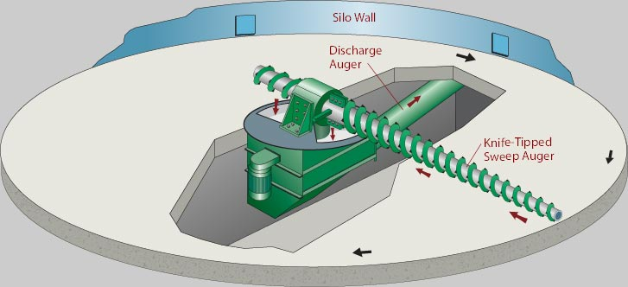
Formas de evitar a formação de “ponte” em silos
Descarregador de fundo cónico
Descarregador de fundo plano

Slide 22
Formas de evitar a formação de “ponte” em silos
Descarregador de fundo cónico
Descarregador de fundo plano

Slide 23
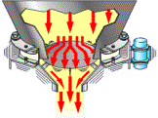

Formas de evitar a formação de “ponte” em silos
Descarregador vibratório de silo

Slide 24
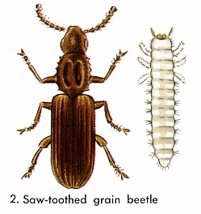
Pragas durante o armazenamento
Insectos
De infestação interna
De infestação externa
HR óptima (12-14%)
Tº óptima (21 -27 ºC)

Slide 25
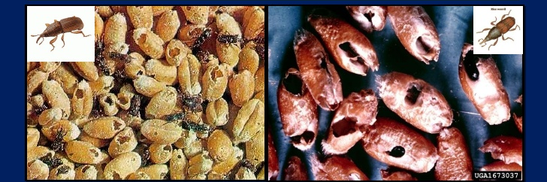
Pragas durante o armazenamento
Gorgulho
Fêmea põe 300 a 400 ovos em cada cavidade
Larva desenvolve-se internamente (13%HR e 27C)
Notes:
Gorgulho:
Femea poe 300 a 400 ovos em cada cavidade
Larva desenvolve-se internamente com uma taxa de crescimento muito alta (o ovo eclode em 3 dias a 13% humidade e 27C de temperatura)
Atacam o grão todo
Aumentam temperatura e humidade o que leva a que haja germinação

Slide 26
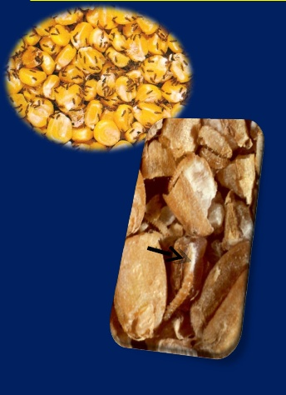
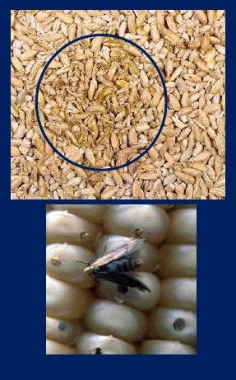
Pragas durante o armazenamento
Besouros
Traças

Slide 27
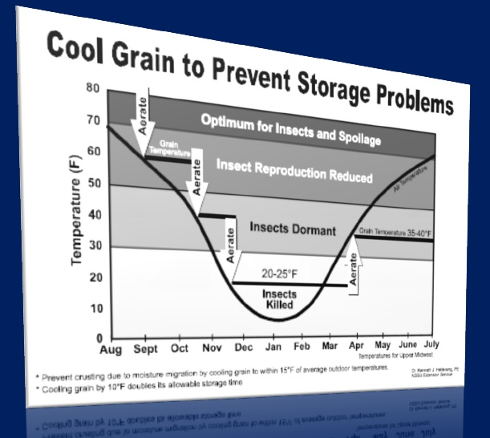
Pragas durante o armazenamento
Temperatura de armazenamento vs actividade dos insectos
Notes:
30 F = -1C
50F = 10 C
70 F =21 C
80 F = 27C

Slide 28
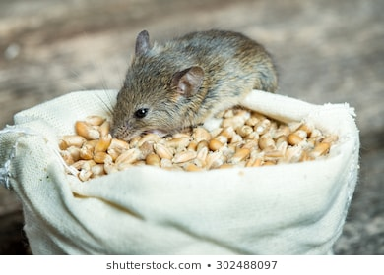
Pragas durante o armazenamento
Roedores
Pássaros

Slide 29
Infestantes
Detecção
Monitorização
Amostragem

Slide 30
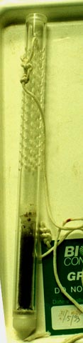
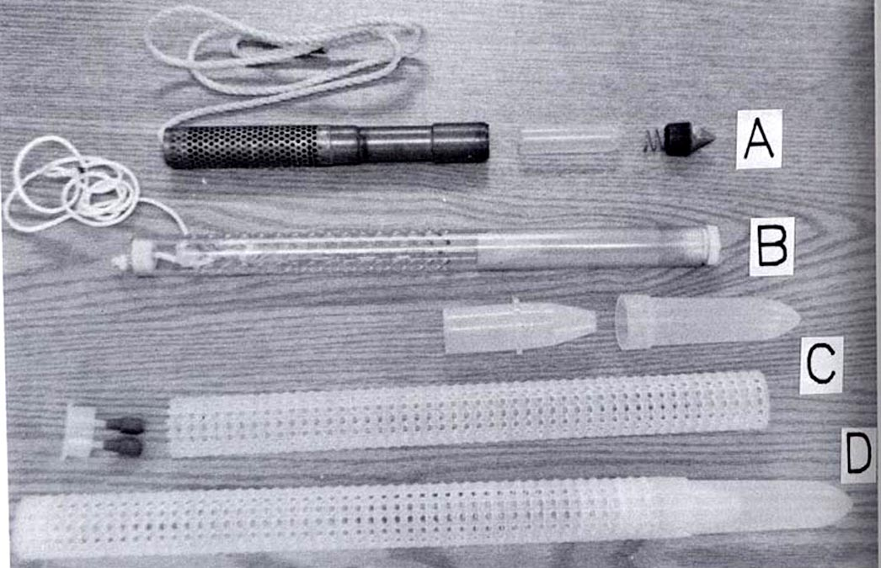
Armadilhas

Slide 31
Armadilhas
1 a 2 armadilhas em silos com menos de 25 toneladas.
2 a 3 armadilhas com silos de 25 a 50 toneladas
3 a 5 armadilhas em silos com mais de 50 toneladas.
Temperatura > 18C, verificar armadilha todos os 10 a 14 dias.
Temperatura < 18C, verificar armadilha de mês a mês.

Slide 32
Controlo de pragas em armazéns
Inspecções
Limpeza

Slide 33
Controlo de pragas em armazéns
Métodos físicos e mecânicos
Ventilação
Barreiras físicas
Aplicações químicas
Fumigação (último recurso)

